Slide 1





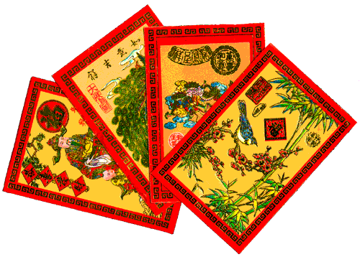
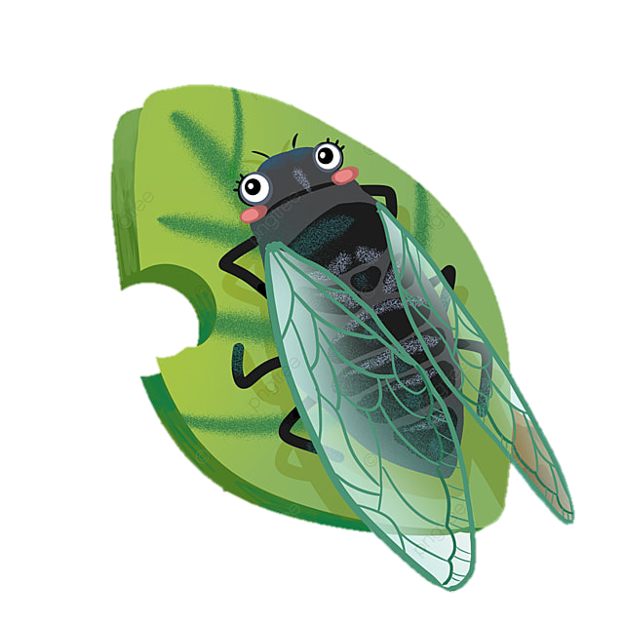
TIẾNG VIỆT
TIẾNG VIỆT

Slide 2



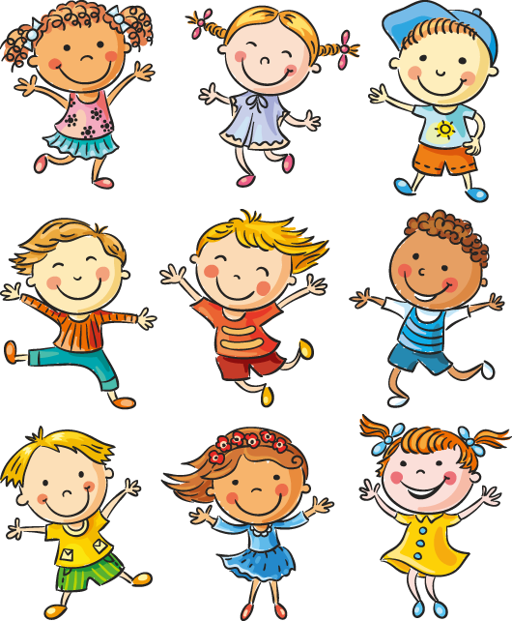
Thứ … ngày … tháng … năm …
Tiếng việt
Chủ điểm: Bốn mùa mở hội
Tuần 19
Bài 2: Đua ghi ngo
Nói về một nhân vật em thích dựa vào gợi ý
Nói về một nhân vật em thích dựa vào gợi ý
Nói về một nhân vật em thích dựa vào gợi ý
Nói và nghe

Slide 3

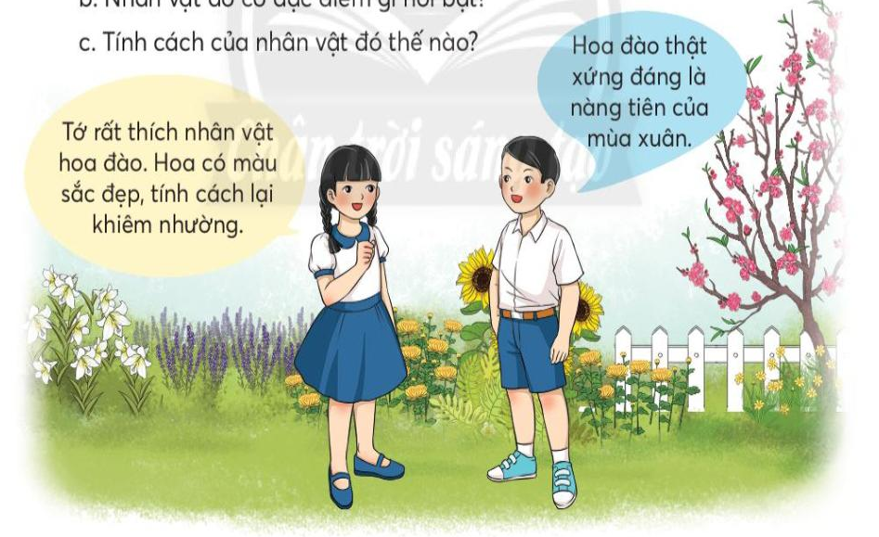



1. Đọc lời hai bạn trong tranh và cho biết:
a. Hai bạn nói về nhân vật nào?
b. Nhân vật đó có đặc điểm gì nổi bật?
c. Tính cách của nhân vật đó thế nào?
Thảo luận nhóm

Slide 4

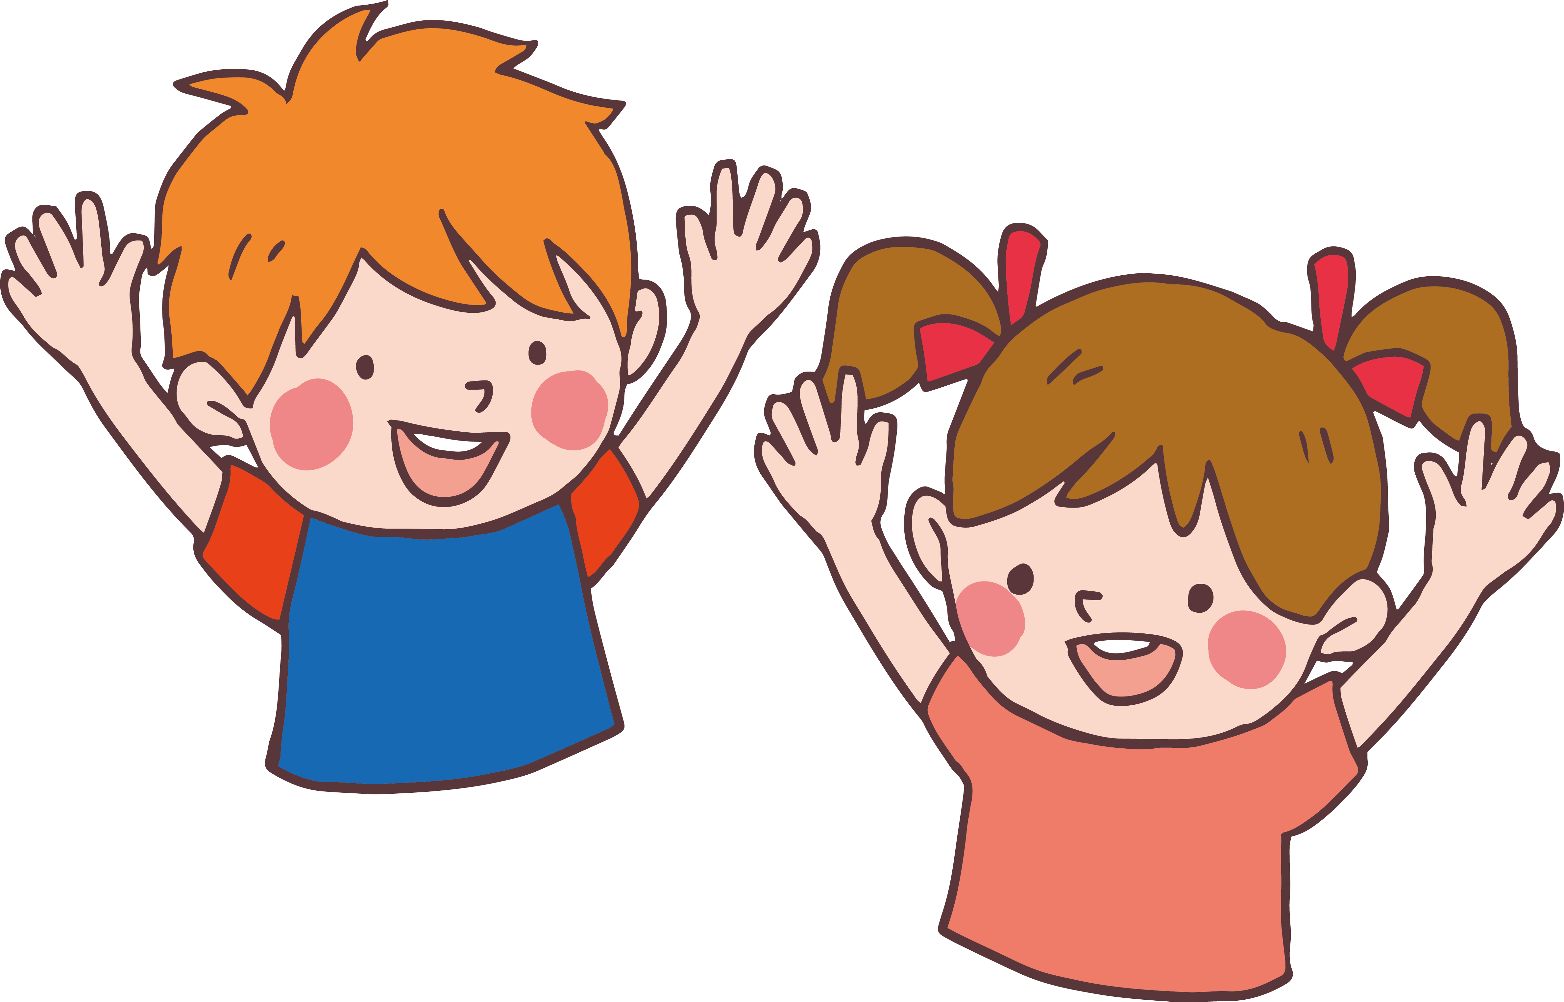
1. Đọc lời hai bạn trong tranh và cho biết:
a. Hai bạn nói về nhân vật nào?
b. Nhân vật đó có đặc điểm gì nổi bật?
c. Tính cách của nhân vật đó thế nào?
Chia sẻ trước lớp

Slide 5


1. Đọc lời hai bạn trong tranh và cho biết:
a. Hai bạn nói về nhân vật nào?
Hai bạn nói về nhân vật hoa đào.
b. Nhân vật đó có đặc điểm gì nổi bật?
Hoa đào có màu sắc đẹp.
c. Tính cách của nhân vật đó thế nào?
Tính cách của hoa đào là khiêm nhường.

Slide 6


2. Nói về một nhân vật trong câu chuyện
2. Nói về một nhân vật trong câu chuyện
2. Nói về một nhân vật trong câu chuyện
Thảo luận nhóm
Tên nhân vật
Đặc điểm nổi bật
Tên truyện
Lý do em thích
Tính cách
……

Slide 7

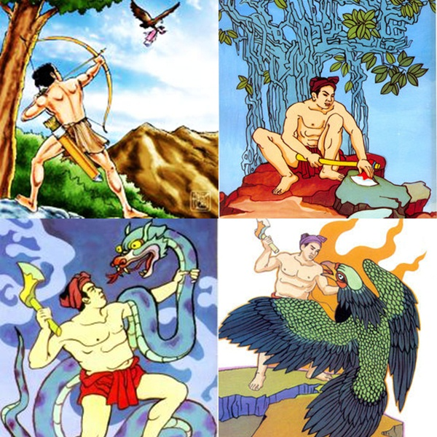
2. Nói về một nhân vật trong câu chuyện
2. Nói về một nhân vật trong câu chuyện
2. Nói về một nhân vật trong câu chuyện
Mẫu
Tên truyện
Tên nhân vật
Truyện Thạch Sanh
Thạch Sanh
Đặc điểm nổi bật
Thạch Sanh là một người anh hùng cao cả, đáng để noi theo.

Slide 8
2. Nói về một nhân vật trong câu chuyện
2. Nói về một nhân vật trong câu chuyện
2. Nói về một nhân vật trong câu chuyện
Mẫu
Tính cách
Lý do em thích
Thạch Sanh là một người gan dạ, có tấm lòng nhân hậu
Chàng có một
tấm lòng nhân hậu, thương người,
trượng nghĩa vô cùng

Slide 9
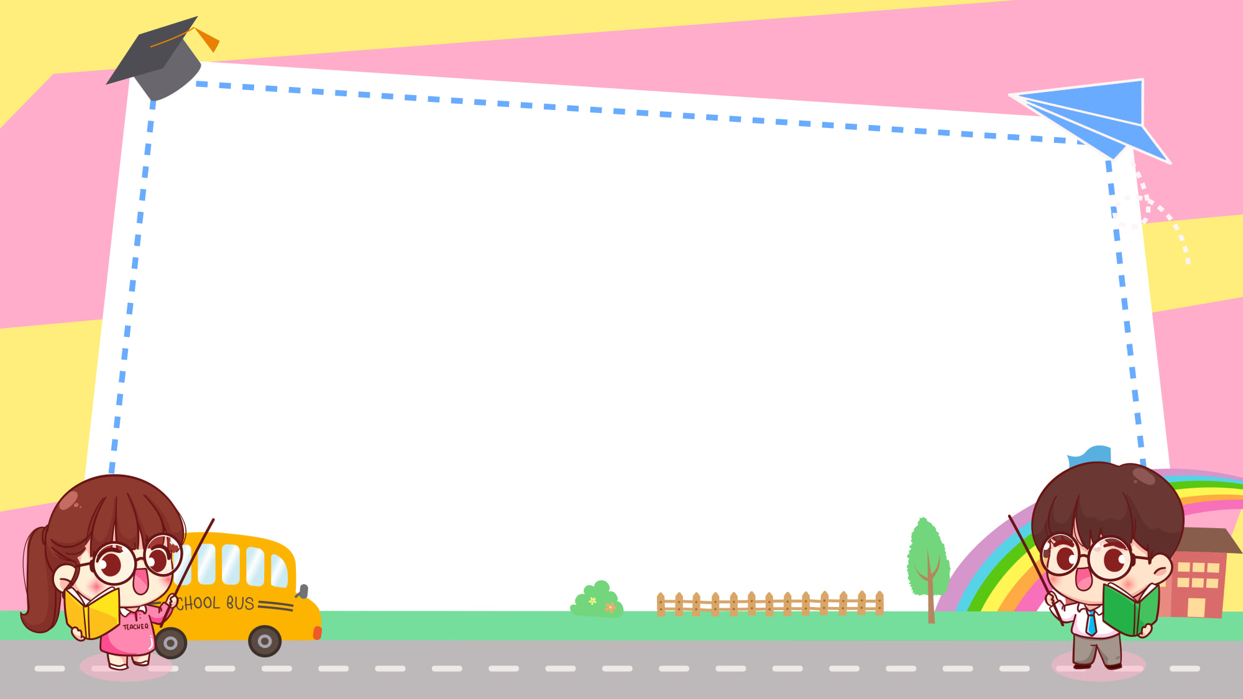
Mẫu
2. Nói về một nhân vật trong câu chuyện
2. Nói về một nhân vật trong câu chuyện
2. Nói về một nhân vật trong câu chuyện
Chàng Thạch Sanh trong truyện cổ tích Thạch Sanh là nhân vật mà em yêu quý và ngưỡng mộ nhất. Vì chàng có một tấm lòng nhân hậu, thương người, trượng nghĩa vô cùng. Dù trong hoàn cảnh khó khăn, nguy hiểm, dù trải qua bao thử thách cam go vẫn không đổi thay.

Slide 10
Mẫu
2. Nói về một nhân vật trong câu chuyện
2. Nói về một nhân vật trong câu chuyện
2. Nói về một nhân vật trong câu chuyện
Chàng bất chấp tất cả, một mình chiến đấu với chằn tinh trong miếu thờ. Một mình lần theo dấu vết, tìm đến tận sào huyệt của con đại bàng ác độc. Lại một mình dũng cảm nhảy xuống hang sâu cứu người. Tất cả những khó khăn ấy như ngọn lửa hồng nung đỏ lên tấm lòng vàng của chàng. Đối với em, Thạch Sanh là một người anh hùng cao cả, đáng để noi theo.

Slide 11
2. Nói về một nhân vật trong câu chuyện
2. Nói về một nhân vật trong câu chuyện
2. Nói về một nhân vật trong câu chuyện
Chia sẻ trước lớp
Tên nhân vật
Đặc điểm nổi bật
Tên truyện
Tính cách
Lý do
……

Slide 12

TIẾNG VIỆT
TIẾNG VIỆT
TẠM BIỆT
và
HẸN GẶP LẠI
TẠM BIỆT
và
HẸN GẶP LẠI

